Slide 1

第八章
宏汇编技术

Slide 2
设问：
1．什么是宏？
2．宏与子程序的相同之处与不同之处是什么？
3．汇编指令、伪指令、宏指令三者有何不同？
4.多个代码段下的多个模块如何编写、汇编及连接？

Slide 3

本章重点
宏功能
结构伪操作
重复汇编和条件汇编
模块化程序结构
宏与多模块

Slide 4
8.1 宏
宏是源程序中一段有独立功能的程序代码。宏也可以称为宏指令、宏操作。
宏的使用需要经过三个步骤：宏定义、宏调用和宏展开。

Slide 5
8.1.1宏定义
宏定义语句MACRO和子程序定义语句PROC一样都是伪指令。宏定义需要一对伪指令MACRO和ENDM完成。
格式：
宏名字 MACRO [ 哑元1，哑元2，… ]
…
语句串
…
ENDM
说明：宏定义并不产生目标代码，只是用来说明“宏名字”与一段源代码之间的联系。 其中哑元1，哑元2，… 是虚拟参数或形式参数，用逗号分隔。虚参或形参可不设置。

Slide 6
例1 定义实现源程序结束功能的宏RETSYS
RETSYS MACRO
MOV AH，4CH
INT 21H
ENDM
注意：起名时，不要和汇编语言的指令名、保留字相同。

Slide 7
例2 定义键盘输入宏指令INPUT
INPUT MACRO
MOV AH，01H
INT 21H
ENDM
例3 定义两数相加宏指令SUMM
SUMM MACRO X1,X2,RESULT
MOV AX，X1
ADD AX，X2
MOV RESULT，AX
ENDM

Slide 8
8.1.2 宏调用
在程序中使用宏时，只要写出宏名字[实参]既可。
例1 从键盘输入一个字符，判断是否为“-”号，不是则继续输入，是结束。（利用前面定义的宏）
.MODEL SMALL
.STACK 100H
.CODE
START:
INPUT
CMP AL, ‘-’
JNE START
RETSYS
END START

Slide 9
例2 调用宏SUMM实现(BX)=34+25
.MODEL SMALL
.CODE
START:
SUMM 34,25,BX
RETSYS
END START

Slide 10
8.1.3 宏展开
源程序在汇编时，宏指令被汇编程序用相应的程序代码所取代 ，这个过程称为宏展开。
下面来看一下8.1.2宏调用的例子在宏展开后的情况。
例1 展开前： 展开后：
.MODEL SMALL
.STACK 100H
.CODE
START: START:
INPUT 1 MOV AH，01H
1 INT 21H
CMP AL, ‘-’ CMP AL, ‘-’
JNE START JNE START
RETSYS 1 MOV AH，4CH
1 INT 21H
END START

Slide 11
例2 展开前：
.MODEL SMALL
.CODE
START:
SUMM 34,25,BX
RETSYS
END START
展开后：
START:
1 MOV AX，34
1 ADD AX，25
1 MOV BX，AX
1 MOV AH，4CH
1 INT 21H

Slide 12
练习：
（1）定义显示一个字符的宏指令OUTPUT，要显示的字符用哑元Z表示。
（2）定义宏指令KEY_STR，实现从键盘输入一串字符。
（3）定义宏指令DISPLAY，显示一串字符。
（4）编程序。利用宏指令INPUT和OUTPUT实现将键入的小写字母变为大写。

Slide 13
8.1.4 宏与子程序
宏与子程序都是编写结构化程序的重要手段，两者各有特色。
相同之处：宏和子程序都可以定义为一段功能程序，可以被其他程序调用。
不同之处：
（1）宏指令利用哑元和实元进行参数传递。宏调用时用实元取代哑元，避免了子程序因参数传递带来的麻烦。使宏汇编的使用增加了灵活性。
（2）实元还可以是指令的操作码或操作码的一部分，在编译汇编的过程中指令可以改变。
（3）宏调用的工作方式和子程序调用的工作方式是完全不同的。

Slide 14
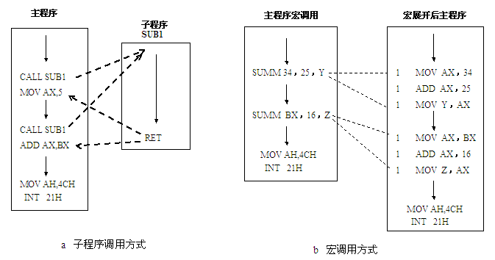
如图：子程序调用方式 宏调用方式

Slide 15
8.1.5 宏的参数
在宏定义的形参表中的参数可以有多种形式，灵活使用这些参数可以实现不同功能。
1. 变元是操作数
例1 定义串传送宏指令STR_MOV。
宏定义：
STR_MOV MACRO OPR1，OPR2，OPR3
PUSH CX
MOV CX，OPR1
LEA SI，OPR2
LEA DI，OPR3
CLD
REP MOVSB
POP CX
ENDM

Slide 16
宏调用：……
STR_MOV 10，MESS1，MESS2
……
STR_MOV 20，X，Y
宏展开：
1 PUSH CX
1 MOV CX，10
1 LEA SI，MESS1
1 LEA DI，MESS2
1 CLD
1 REP MOVSB
1 POP CX
……
1 PUSH CX
1 MOV CX，20
1 LEA SI，X
1 LEA DI，Y
1 CLD
1 REP MOVSB
1 POP CX

Slide 17
2. 变元是操作码
例2 定义栈操作宏指令STACKM。
宏定义：
STACKM MACRO OPR1，OPR2，OPR3
PUSH OPR1
OPR2 OPR3
ENDM
宏调用：
STACKM AX，POP，BX
STACKM CX，PUSH，SI
宏展开：
1 PUSH AX
1 POP BX
1 PUSH CX
1 PUSH SI

Slide 18
3. 变元是操作码一部分
变元出现在操作码中，要用&作为分隔符。
例3 定义移位宏指令SHIFT。
宏定义：
SHIFT MACRO A，B，C
PUSH CX
MOV CL，C
S&A B，CL
POP CX
ENDM
宏调用：
SHIFT HR，BX，1
SHIFT AL，AL，3
宏展开：
1 PUSH CX
1 MOV CL，1
1 SHR BX，CL
1 POP CX
1 PUSH CX
1 MOV CL，3
1 SAL AL，CL
1 POP CX

Slide 19
4. 变元是存储单元
在数据段中用伪指令定义存储单元时，也可以使用宏，使单元内容的设置更灵活。
例4 定义存储单元宏指令DATAS。
宏定义：
DATAS MACRO A1，A2，A3
X&A1 DB A2 DUP(A3)
ENDM
宏调用：
DATAS 5，6，1
DATAS 2，3，4
宏展开：
1 X5 DB 6 DUP(1)
1 X2 DB 3 DUP(4)

Slide 20
5. 变元是字符串
例5 定义字符串宏指令MASG。
宏定义：
MASG MACRO S1，S2
POSIT&S1 DB ‘Number &S2’,0AH,0DH,’$’
ENDM
宏调用：
MASG 1，ABC
MASG 2，2
宏展开：
1 POSIT1 DB ‘Number ABC’ ，0AH，0DH, ’$’
1 POSIT2 DB ‘Number 2’ ，0AH，0DH, ’$’

Slide 21
8.1.6 宏运算
宏运算是指以特殊运算符实现不同变元的过程。
包括&、< >、!、%、;; 5种运算符。
1．& 替换运算符
用于将字串与哑元连接。宏调用时，字串与相应的实元内容连在一起。

Slide 22
例1 定义字符串宏指令DISTR.。
宏定义：
DISTR MACRO SS
DB ‘Exam：&SS’，0AH，0DH，’$’
ENDM
宏调用：
DISTR book
宏展开：
1 DB ‘Exam：book’ ，0AH，0DH，’$’

Slide 23
2．< > 传递运算符
在变元为字符串时，如果实元是含有空格的字符串，则实元要用< > 传递运算符括起来。
宏调用：
DISTR < I am a student >
DISTR Iamastudent
宏展开：
1 DB ‘Exam：I am a student’ ，0AH，0DH，’$’
1 DB ‘Exam：Iamastudent’ ，0AH，0DH，’$’

Slide 24
3．！转义运算符
当字符串中含有< 或 >字符时，为避免与传递运算符冲突，在宏调用的实元中用！表示该字符为普通字符。
宏调用：
DISTR X!<Y
宏展开：
1 DB ‘Exam：X<Y’ ，0AH，0DH，’$’

Slide 25
4．% 表达式运算符
在宏调用的实元中如果有表达式，%运算符将表达式的值作为实元。
宏调用：
DISTR %35+12
宏展开：
1 DB ‘Exam：47’ ，0AH，0DH，’$’
5． ;;宏注释符
双分号;;宏注释符是在宏定义中使用的注释符。其后的注释在宏调用及宏展开时不出现。

Slide 26
8.2 其它宏功能
8.2.1 宏标号
格式：LOCAL 标号1 [，标号2…]
说明：LOCAL指定局部标号伪指令只能在宏定义体中使用。并且是宏定义体的第一条语句。LOCAL的作用是将给出的标号在多次宏调用时以不同的数字取代标号，避免标号的重复定义。

Slide 27
例 定义分支宏指令BRANCH。
宏定义：
BRANCH MACRO B1，B2
LOCAL OUT1
MOV AL，B1
CMP AL，B2
JLE OUT1
SUB AL，B2
OUT1：HLT
ENDM
宏调用：
BRANCH 10，BL
BRANCH DL，BH

Slide 28
宏展开：
1 MOV AL，10
1 CMP AL，BL
1 JLE ??0000
1 SUB AL，BL
1 ??0000：HLT
1 MOV AL，DL
1 CMP AL，BH
1 JLE ??0001
1 SUB AL，BH
1 ??0001：HLT

Slide 29
8.2.2 宏删除
当不需要某个宏时，可以将其删除。
格式：PURGE 宏名[，宏名…]
说明：PURGE伪指令在汇编时将该语句中的宏定义名删除。
例 将宏INPUT和SUMM删除。
PURGE INPUT，SUMM

Slide 30
8.2.3 宏嵌套
在宏定义中可以使用宏调用，称为宏嵌套。宏嵌套可以增加宏的功能，简化宏的操作。
例1 定义判断运算宏指令DIST_OPER。
宏定义：
DIST_OPER MACRO DD1，DD2
LOCAL LET1
INPUT ；已定义的键盘输入宏指令INPUT
CMP AL，’-’
JNE LET1
NEG DD1
LET1:
ADD DD1，DD2
RETSYS ；已定义的源程序结束功能的宏RETSYS
ENDM
宏调用：
DIST_OPER X，BL

Slide 31
宏展开：
2 MOV AH，01H
2 INT 21H
1 CMP AL，’-’
1 JNE ??0000
1 NEG X
1 ??0000
1 ADD X，BL
2 MOV AH，4CH
INT 21H
宏展开中数字2表示是宏嵌套中的指令。

Slide 32
8.2.4 宏库建立与调用
1．建立宏库
把这些宏的宏定义部分放在一个文本文件中，为其起名并加上扩展名.MAC，称为宏库 。
例 建立宏库8-1.mac 文件。共有5个宏。
程序如下：
;8-1.mac 宏库
;1
  INPUT macro
  mov ah,01H
  int 21h
  endm
  ;2
  OUTPUT macro x
  mov dl,x
  mov ah,02h
  int 21h
  endm

Slide 33
;3
RETSYS macro
mov ah,4ch
int 21h
endm
;4
ADDI macro x1,x2,result
mov ax,x1
add ax,x2
mov result,ax
endm
;5
STR_MOV macro opr1,opr2,opr3
mov cx,opr1
lea si,opr2
lea di,opr3
cld
rep movsb
endm

Slide 34
2．调用宏库
在应用程序中使用宏指令之前，用INCLUDE伪指令把宏库调入，然后再使用这些宏。
示例8-1 宏库的使用。
;8-1.asm 宏库的使用
include 8-1.mac
.model small
.stack 100h
.data
x db 33h,34h
y dw ?
mess1 db 1,2,3,4,5,6,7,8,9,0
mess2 db 10 dup(?)
.code

Slide 35
start:
mov ax,@data
mov ds,ax
mov es,ax
;
STR_MOV 10,mess1,mess2 ;mess1传送到mess2
STR_MOV 2,x,y ;x传送到y
;
INPUT ;输入的小写字母变为大写输出
sub al,20h
OUTPUT al
;
ADDI 34,25,y ;y=34+25
RETSYS ;结束，返回DOS
end start

Slide 36
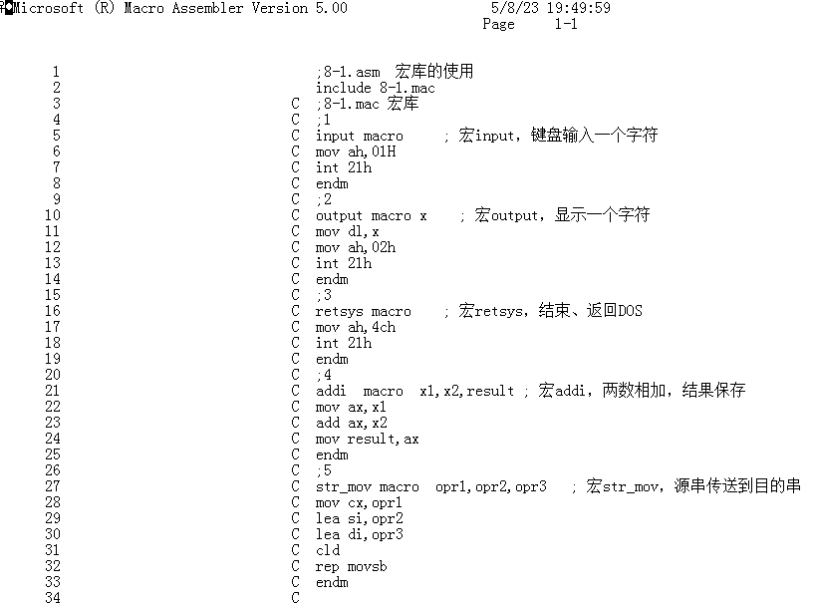
汇编时生成.LST列表文件，用记事本打开列表文件

Slide 37
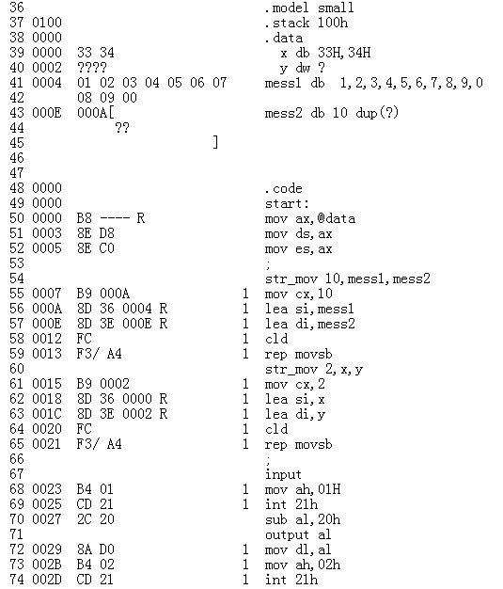

Slide 38
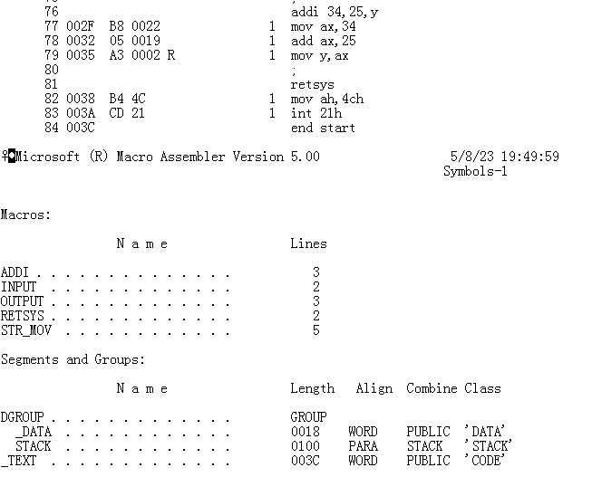

Slide 39
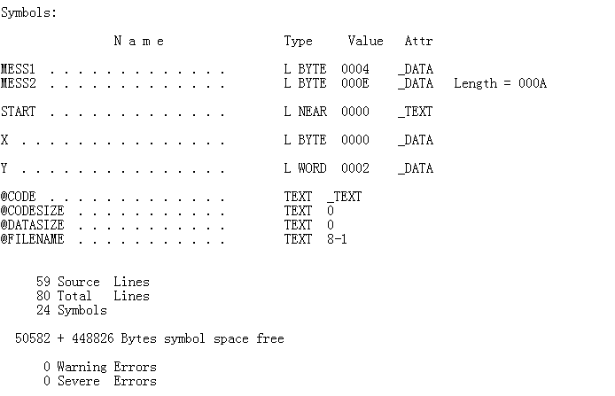

Slide 40
8.3 结构伪操作
1.结构定义
格式： 结构名 STRUC
结构体
结构名 ENDS
例 定义结构CLASS，存放班级情况。
CLASS STRUC
NO DB ?
NAME1 DB ‘XXXXXX’
SEX DB ‘XXXX’
AGE DB ?
RESU DB ?
CLASS ENDS

Slide 41
2.结构预置
结构定义之后还不能使用，要对结构预置后才能把相关信息
真正存入存储器。
格式： 结构变量名 结构名 <字段值表>
说明：结构变量名可任意起名，用于在程序中直接引用。
结构名是结构定义时的名字；<字段值表>用于给结构变量
赋初值。
结构预置：
        mem1 class <1,'WANG','MAN',18,89>
        mem2 class <2,'LI','MAN',18,76>
        mem3 class <3,'JIANG','FMAN',17,92>

Slide 42
3.结构引用
结构在定义和预置之后，在程序中可以使用。在引用时，直接
写结构变量名。
格式：结构变量名．结构字段名
说明：“．”表示对字段的访问。在使用时，可以预先将结构变量的起始地址、偏移量送往某个寄存器，再用寄存器间址代替结构变量名 。
结构引用：
  mov si，0
  mov al,mem1.age[si]
  ；把mem1的年龄age字段值→AL
  inc si
  mov mem2.name1[si],'U'
  ；把mem2的姓名name1字段的第二个字母改为'U'

Slide 43
8.4 重复汇编和条件汇编
重复汇编和条件汇编都是伪操作。利用重复汇编和条件汇编，在编写汇编语言程序时可以简化程序的书写，控制程序代码的生成，为程序员提供方便。
8.4.1 重复汇编
1．重复次数确定
格式：REPT 重复次数n
重复体
ENDM
功能：将重复体重复n次。

Slide 44
例 建立数字0～9的ASCII码表。
. DATA
N=’0’
REPT 10
DB N
N=N+1
ENDM
在数据段中定义了10个单元，存放30H～39H。

Slide 45
2．重复次数不确定
格式1：IRP 哑元，<实元1，实元2，…>
重复体
ENDM
功能：用实元替代哑元，重复次数由实元的个数决定。
格式2：IRPC 哑元，字符串
功能：由字符串替代哑元，重复次数由字符串的字符个数决定。
例 用IRP定义子程序现场保护功能。
.CODE
IRP REG ,<AX,BX,CX,DX,SI,DI,BP>
PUSH REG
ENDM
汇编时，在代码段中连续插入了7条PUSH指令，分别是PUSH AX～PUSH BP。

Slide 46
8.4.2 条件汇编
格式：IF 表达式
代码段1
ELSE
代码段2
ENDIF
例 在程序中控制某条指令是否汇编。
.CODE
…
IF X EQ 0 ；汇编时，如果X单元的值等于0，
MOV BX,0 ；这两条指令加在程序中
MOV AL,[BX]
ELSE ；否则，下面两条指令加在程序中
MOV BX,1
MOV DL,[BX]
ENDIF …

Slide 47
8.5多模块结构
8.5.1 模块化结构特点
编写复杂的大型程序时会有多人参与编程。每个程序员都编写自己的代码段，这就形成了多个代码段、多个模块的大系统。
要想实现多模块汇编，就要事先将各个参数进行说明和定义，使有关的参数能够关联起来。同时，各个模块中的源程序要独立汇编，生成各自的.OBJ文件，然后用LINK命令连接到一起，最终生成.EXE可执行文件。

Slide 48
8.5.2 模块的参数设置
1．全局符号定义PUBLIC
在各个模块间共用的变量、符号、标号、过程等要用PUBLIC伪指令事先说明为全局变量，以便能被其他模块引用。
格式：PUBLIC 符号1[，符号2，……]
功能：将本模块中的符号或过程定义为全局变量，共其它模块使用。

Slide 49
2．外部符号说明EXTRN
EXTRN伪指令用来说明某个变量、符号或过程是其
它模块定义的，在本模块中需要引用。
格式：EXTRN 符号1：类型 [，符号2：类型，……]
功能：将外部符号和其类型进行说明。
类型为：BYTE、WORD、DWORD、NEAR、FAR等。符号的类型要与它在定义模块中的一致。

Slide 50
3．段属性与段组合
由于多个源程序分别在不同的代码段中使用，因此段的属性要设置正确，以便于段组合。在定义代码段时，代码段名相同时要加PARA’CODE’，以使其类别相同；数据段也可以用PARA’DATA’加以说明。
在多模块程序设计中，最少定义一个堆栈段，一般在主模块中定义。主模块的最后一条结束伪指令END START必须加上标号（START），而其它模块的END语句不能带有标号。

Slide 51
4．参数传递
多模块之间的参数传递方法与子程序传参类似，也可以用寄存器传参、存储单元传参、堆栈传参。通过对变量的PUBLIC/EXTRN的声明，可以实现参数传递。但是要注意段的名字、类别要相同。还可以将数据段定义为共享数据段，即组合类型为COMMON,利用公共数据段实现模块间的数据访问。

Slide 52
8.6 实例八 宏与多模块
8.6.1 宏与模块化
示例8-2 从键盘输入4位十六进制数，转换成十进制数显示出来。

Slide 53
设计思路：
（1）设计一个主程序make0、两个子程序make1和make2；用两个代码段分别保存主程序和子程序；实现远程的访问与调用。
（2）将常用的功能设为宏，并用宏库8-2.mac保存。宏库中共有6个宏。
（3）主程序make0和子程序make2在同一代码段中，保存在同一个模块（.asm），作近程调用；另一个子程序make1在另外一个代码段中，单独一个模块，作远程调用。
（4）主程序make0的功能是调用两个子程序；
（5）子程序make1功能是键盘输入，并把输入的数字变为十六进制数X；
（6）子程序make2功能是通过多次调用宏DIVIS查表将十六进制数X变为十进制，并显示出来。

Slide 54
模块2 8-2b.asm
程序框图：
子程序MAKE1
模块1 8-2a.asm
宏 input
输入4次?
Y
子程序MAKE2
N
回车?
Y
主程序开始
显示提示2
N
Y
取出X→AX
0-9?
X =0
N
Y
减去30H
显示提示1
宏 DIVIS 10000
A～Z?
N
N
减去37H
CALL MAKE1
宏 DIVIS 1000
a ～ z?
Y
结束
CALL MAKE2
减去57H
宏 DIVIS 100
宏 DIVIS 10
形成十六进制数
保存X
宏 DIVIS 1
RET 返回
RET 返回主程序

Slide 55
程序如下：
(1) 模块1：8-2a.asm
;8-2a.asm 远程调用模块化程序。
extrn make1:far ;外部符号说明,make1子程序是远程的
public x ;定义x为公共变量
include 8-2.mac ;宏库
data segment
x dw 0
mess1 db 0dh,0ah,'input hex=$'
mess2 db 0dh,0ah,'out dec=$'
dectab db '0123456789'
data ends
stack segment para stack 'stack' ;堆栈段
dw 100h dup(0)
stack ends
code segment para'code'
assume cs:code,ds:data,ss:stack

Slide 56
start:
mov ax,data
mov ds,ax
make0 proc far ;主程序make0
  mov x,0
  display mess1 ;宏display,显示提示1
  mov bx,0
  call make1
  call make2
  jmp make0
make0 endp
make2 proc ;子程序make2：查表，显示十进制
  display mess2 ;宏display,显示提示2
  mov ax,x
  mov dx,0
  divis 10000 ;宏divis，做除法并显示。
  divis 1000
  divis 100
  divis 10
  divis 1
ret
make2 endp
code ends
end start

Slide 57
（2）模块2：8-2b.asm
; 8-2b.asm
public make1 ;定义make1子程序为公共类型
extrn x:word ;说明另一个模块中的x为字型
include 8-2.mac ;调入宏库
code segment para'code' ;代码段名类别相同
assume cs:code
make1 proc far ;子程序make1：键盘输入、形成十六进制
inc bx
cmp bx,4 ;键入4次?
jg exit
input ;宏input,键盘输入十六进制数
cmp al,0dh
jz exit
cmp al,'0' ;判断是否0-9，A-F或a-f
jl out1 ;是其它字符,转out1
cmp al,'9'
jle smal1

Slide 58
cmp al,'A'
jl out1
cmp al,'F'
jle smal2
cmp al,'a'
jl out1
cmp al,'f'
jg out1
sub al,20h ;小写a-f减去57h
smal2: ;大写字母A-F减去37h
sub al,7
smal1: ;数字0-9减去30h
sub al,30h
mov ah,0
xchg ax,x ;形成十六进制数
mov cx,16
mul cx
add x,ax ;保存
jmp make1
exit:ret
out1:
retsys ;宏retsys,结束、返回DOS
make1 endp
code ends
end

Slide 59
（3）宏库8-2.mac
;8-2.mac 宏库
;1
input macro ; 宏input，键盘输入一个字符
mov ah,01H
int 21h
endm
;2
output macro opr1 ; 宏output，显示一个字符
mov dl,opr1
mov ah,02h
int 21h
endm
;3
retsys macro ; 宏retsys，结束、返回DOS
mov ah,4ch
int 21h
endm

Slide 60
;4
key_str macro opr1 ; 宏key_str，键盘输入一串字符
mov dx,offset opr1
mov ah,10
int 21h
endm
;5
display macro opr1 ; 宏display，显示一串字符
lea dx,opr1
mov ah,9
int 21h
endm
;6
divis macro x ; 宏divis，做除法并显示
mov cx,x
div cx
mov bx,dx ;保存余数
mov si,ax
mov dl,dectab[si] ;查表显示
mov ah,2 ;显示ax中部分商
int 21h
mov ax,bx
mov dx,0
endm

Slide 61
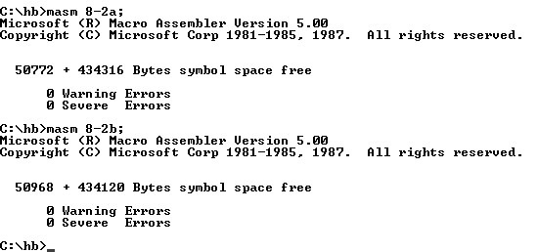
运行结果：
（1）先将两个模块分别汇编

Slide 62

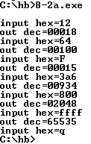
（2）用LINK命令将两个OBJ文件连接（用+号连接）
（3）运行EXE文件

Slide 63
8.6.2 一个段的模块
在程序设计过程中，有时要编写一些小型程序，要求占用空间少、执行速度快。这样的程序只能有一个段。如果只有一个段，这个段必须是代码段。那么数据、堆栈都要在同一个段中。在这样的程序结构中，数据、堆栈、代码是混杂的，此时尤其要注意指针的改变。

